Slide 1
Praćenje održivog razvoja u srbiji

Slide 2
INDIKATORI ODRŽIVOG RAZVOJA
Dostignuća koncepta održivog razvoja se prate odgovarajućim indikatorima, zasnovanim na savremenim ekološkim zakonitostima, koji identifikuju uzročno posledične veze između ekonomske politike i politike zaštite i unapređivanja životne sredine. Pouzdan indikator upozorava nas na problem pre nego što on postane preozbiljan i pomaže nam da shvatimo šta treba preduzeti da bi se taj problem rešio. Indikatori održivog razvoja ukazuju gde su uzročno posledične veze između privrede, životne sredine i društva slabe i pokazuju nam putokaz kako rešiti te probleme. Indikatori su raznoliki isto kao i vrste sistema koje nadgledaju, ali postoje neke karakteristike koje su zajedničke za efikasne indikatore. Efikasni indikatori su relevantni, laki za razumevanje, pouzdani i baziraju se na raspoloživim podacima. Jedan od najvećih problema pri izradi indikatora održivog razvoja je u tome što su često najpotrebniji indikatori oni za koje nema podataka, dok su indikatori za koje ima podataka najmanje podobni za merenje održivosti.

Slide 3
INDIKATORI ODRŽIVOG RAZVOJA
Postoji nekoliko prednosti tradicionalnih indikatora.
Prvo, podaci su lako dostupni i mogu se upotrebiti radi poređenja na nacionalnom i međunarodnom nivou.
Drugo, tradicionalni indikatori nam mogu pomoći da definišemo problematične oblasti.
Treće, tradicionalni indikatori se mogu kombinovati radi izrade indikatora održivog razvoja.
Pojedini indikatori održivog razvoja su stekli isti nivo podrške kao tradicionalni ekonomski indikatori i tako se pokazali kao koristan alat za unapređenje održivog razvoja. Do danas ni jedan metod za određivanje kvalitativnih pokazatelja održivog razvoja nije stekao nivo opšte prihvaćenosti. Zato se ulaže puno napora u ovoj oblasti od strane država, stručnih i naučnih institucija iz raznih oblasti na kreiranju indikatora održivog razvoja.

Slide 4
Održivost društveno-ekonomskog sistema i životna sredina
Ako indikator održivog razvoja shvatimo kao kvantitativnu informaciju koja definiše stepen ispunjenja utvrđenih kriterijuma, onda se mogu razmotriti sledeći pristupi za definisanje održivosti:
Održivost definisana kao saglasnost sa politički utvrđenim kriterijumima kvaliteta životne sredine.
Održivost definisana uz pomoć naučno utvrđenih nivoa kritičnog opterećenja i kapaciteta nosivosti.
Održivost definisana uz poštovanje kriterijuma održivosti.

Slide 5
Održivost društveno-ekonomskog sistema i životna sredina
Prvi pristup znači da se za neku aktivnost može reći da je održiva ukoliko je u skladu sa politički utvrđenim kriterijumima zaštite životne sredine.
Drugi pristup se zasniva na konceptu kritičnog opterećenja i kapaciteta nosivosti u pogledu maksimalnog zagađenja ili eksploatabilnih mogućnosti koje neki ekosistem može da podnese, a da opterećenje/pritisak ne prouzrokuje štetne ili negativne efekte.
Treći pristup se može formulisati preko kriterijuma održivosti koji definišu ocenu održivosti izvesne aktivnosti ili sistema kao celine korišćenjem odgovarajućih indikatora.

Slide 6
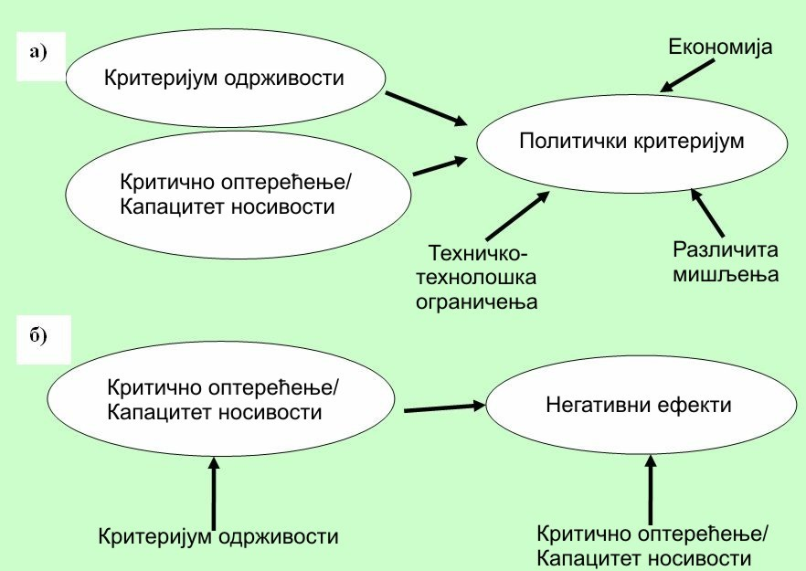
Održivost društveno-ekonomskog sistema i životna sredina

Slide 7
Održivost društveno-ekonomskog sistema i životna sredina
Ovi pristupi za definisanje održivosti su međusobno povezani. Često su politički utvrđeni kriterijumi rezultat kriterijuma održivosti i empirijski utvrđenih nivoa kapaciteta nosivosti i kritičnog opterećenja.Dok se pristup kapaciteta nosivosti i kritičnog opterećenja zasniva na naučnim rezultatima, dotle na politički utvrđene kriterijume više utiču ekonomija, tehničko-tehnološka ograničenja i različita mišljenja. Kriterijumi održivosti se više odnose na aktivnosti koje se odvijaju u funkcionisanju društveno-ekonomskog sistema, dok se kapacitet nosivosti i kritična opterećenja odnose na efekte određenih aktivnosti u okviru ekonomskog sistema.

Slide 8
Sprovođenje Nacionalne strategije održivog razvoja
Nacionalna strategija održivog razvoja Republike Srbije za period od 2008. do 2017. definiše održivi razvoj kao ciljno orijentisan, dugoročan, neprekidan, sveobuhvatan i sinergetski proces koji utiče na sve aspekte života (ekonomski, socijalni, ekološki i institucionalni) na svim nivoima.
Uspostavljanje relevantnog monitoringa i praćenje strategije pomoću odgovarajućih indikatora treba da pomogne u praćenju kratkoročnih i dugoročnih ciljeva.

Slide 9
Sprovođenje Nacionalne strategije održivog razvoja
Godišnji izveštaji bazirani na ovim indikatorima omogućavaju korisnicima da uvide napredak do koga se došlo.
Prvi Izveštaj o napretku u sprovođenju Nacionalne strategije održivog razvoja usvojila je Vlada Zaključkom 24. juna 2010. godine gde su prezentovani indikatori održivog razvoja i njihove vrednosti kojima se može pratiti napredak u sprovođenju Strategije. Odabrani indikatori su usaglašeni s novom listom indikatora održivog razvoja UN, koja obuhvata i indikatore sprovođenja Milenijumskih ciljeva razvoja.
Od ukupno planiranih 512 mera/aktivnosti u 2008. i 2009. godini realizovano je oko 52%. Najveći broj realizovanih aktivnosti odnosi se na oblast ekonomije zasnovane na znanju (75,3 %). U oblasti društvenog razvoja realizovano je 52,7% predviđenih aktivnosti, dok je u oblasti zaštite životne sredine 42,5 % realizovanih aktivnosti u 2008. i 2009. godini u odnosu na predviđeno.

Slide 10
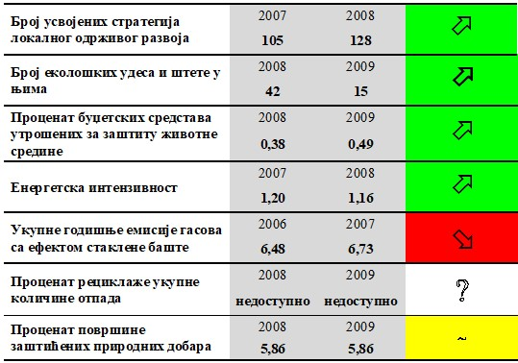
Trendovi indikatora održivog razvoja za oblast životne sredine
Indikatori predstavljaju manju grupu veoma reprezentativnih pokazatelja, koji nisu međusobno povezani, ali je njihova osnovna uloga da daju opštu sliku o tome da li se sistem približava ciljevima održivog razvoja.
Pri odabiru indikatora za oblast životne sredine pošlo se od definicije po kojoj procena održivosti treba da pruži odgovore na suštinska pitanja u ovoj oblasti.

Slide 11
Nacionalna lista indikatora životne sredine
Centralna uloga u cikličnom procesu stalnog napretka ka održivom razvoju i metodološkom unapređenju izveštavanja, pripada i stalnoj proceni i vrednovanju uzroka, stanja, posledica i efekata programa upravljanja životnom sredinom.
Operativna primena strategije održivog razvoja zahteva monitoring, dokumentovanje promena i trendova korišćenjem odgovarajućih indikatora kao alata za dobijanje informacija.
U oblasti životne sredine informacioni sistem treba da sadrži međusobno informaciono povezane elektronske baze podataka i izvore podataka o stanju, pritiscima na životnu sredinu i prostornim obeležjima, kao i druge podatke i informacije na nacionalnom nivou. Uspostavljanje, vođenje, razvijanje, koordinisanje i održavanje jedinstvenog informacionog sistema, koji vodi Agencija za zaštitu životne sredine, uređuje se Uredbom o sadržini i načinu vođenja informacionog sistema zaštite životne sredine ("Sl. glasnik RS“, br. 112/09) i Nacionalnom listom indikatora zaštite životne sredine i kriterijumima za izbor liste. (Slika 3)

Slide 12
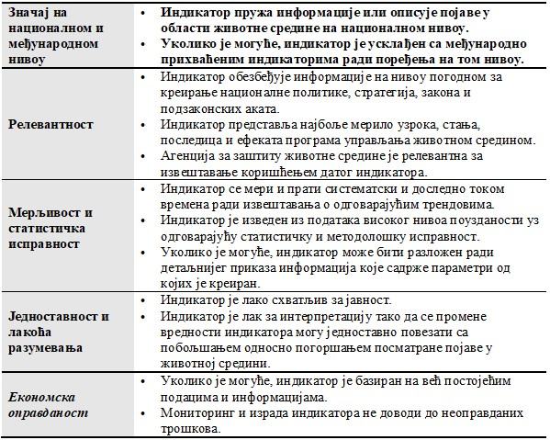
Nacionalna lista indikatora životne sredine
Uspostavljanje, vođenje, razvijanje, koordinisanje i održavanje jedinstvenog informacionog sistema, koji vodi Agencija za zaštitu životne sredine, uređuje se Uredbom o sadržini i načinu vođenja informacionog sistema zaštite životne sredine ("Sl. glasnik RS“, br. 112/09) i Nacionalnom listom indikatora zaštite životne sredine i kriterijumima za izbor liste.

Slide 13
tematske celine indikatora održivog razvoja
Kriterijumi za izbor nacionalne liste indikatora zaštite životne sredine obuhvataju sva tri pristupa kojim je definisana održivost . Struktura podataka koji se sakupljaju i unose u Informacioni sistem podeljena je prema kategorijama u tematske celine sa pripadajućim brojem indikatora ( - ), i to:
vazduh i klimatske promene ,
vode ,priroda i biološka raznovrsnost ,
zemljište,
otpad ,
buka,
nejonizujuće zračenje ,
šumarstvo,
lov i ribolov,održivo korišćenje prirodnih resursa,privredni i društveni potencijali i aktivnosti od značaja za životnu sredinu ,
međunarodna i nacionalna zakonska regulativa, kao i mere (strategije, planovi, programi, sporazumi), izveštaji i ostala dokumenta i aktivnosti iz oblasti zaštite životne sredine, subjekti sistema zaštite životne sredine .

Slide 14
Unapređenje praćenja održivog razvoja u Srbiji
Izveštaj o napretku u sprovođenju Nacionalne strategije održivog razvoja na najbolji način pokazuje koliko je u procesu primene državne strategije održivog razvoja ključna uloga procene ekonomske i društvene situacije i problema vezanih za životnu sredinu. Sadašnja lista suštinskih indikatora održivog razvoja ne bi trebalo da bude konačna, jer je identifikaciju problema, prepreka i njihovih uzroka moguće utvrditi samo redovnim praćenjem održivog razvoja korišćenjem indikatora i iz sektorskih strategija i programa i povremenim inoviranjem liste u skladu sa metodološkim unapređenjem izveštavanja. Kao što za pojedine suštinske indikatore date u izveštaju o napretku u sprovođenju Nacionalne strategije održivog razvoja Srbije ne postoji procena trenda zbog nedostatka podataka, tako i za određene indikatore iz Nacionalne liste indikatora zaštite životne sredine tek treba ustanoviti relevantne izvore podataka i osposobiti nadležne ustanove za njihovo sistematsko praćenje.

Slide 15
Unapređenje praćenja održivog razvoja u Srbiji
Indikatori iz Nacionalne strategije održivog razvoja Srbije i Nacionalne liste indikatora zaštite životne sredine na najbolji način pokazuje da praćenje održivog razvoja nije odgovornost samo vlade, jednog ili dva društvena sektora, već proces koji uključuje analizu stanja, formulisanje politike i akcionog plana i redovan monitoring. Državna strategija održivog razvoja nije samo novi plan, nego je proces koji uključuje stalno prilagođavanje postojećih sektorskih strategija principima održivog razvoja.

Slide 16
Nacionalna lista indikatora zaštite životne sredine
http://www.sepa.gov.rs/download/NLI_web.pdf
Nastaviće se!!!!

